Slide 1

Zadania finansowane ze środków Rad Dzielnic 2023

Slide 2

Zadania: etap przygotowania:
w trackie zamówienia publicznego na dokumentację projektową
Siedlce/Suchanino - Zagospodarowanie terenu przy ul. Starodworskiej (Siedlce/Suchanino) – trzecie postępowanie
przed zamówieniem RB:
1. Osowa - Oświetlenie w parkach przy ul. Diany - dofinansowanie do BO
2. Piecki-Migowo – doposażenie Multiparku
przed zamówieniem w trybie zaprojektuj i wybuduj
1. Chełm - Park kieszonkowy przy ul. Zamiejskiej (Chełm)
2. Orunia - Św. Wojciech - Lipce – oświetlenie siłowni przy Niegowskiej
3. Orunia - Św. Wojciech - Lipce – Przybrzeżna siłownia plac zabaw

Slide 3
Zadania: etap opracowywania dokumentacji
Brzeźno - projekt i realizacja I etapu placu zabaw przy ul. Iwo Galla
Nowy Port - Budowa placu zabaw przy ul. Przyjaciół
Osowa - Park wytchnieniowy - Projekt zagospodarowania terenu zielonego przy ul. Niedziałkowskiego w Gdańsku.
Ujeścisko - Rozbudowa placu zabaw Kozacza Góra
Osowa - zaprojektowanie ogrodzenia Park Diany /Heleny
Orunia Górna – Gdańsk Południe - Modernizacja schodów prowadzących do Parku Oruńskiego
Osowa - doświetlenie przejść dla pieszych wzdłuż ul. Wodnika
Nowy Port - Modernizacja placu zabaw wraz z wymianą nawierzchni przy ul. Na Zaspę – połączenie z BO2023
Śródmieście – Plac Zabaw przy Reduty Dzik

Slide 4
Zadania: etap zamówienia publicznego na roboty budowlane
Orunia Górna - Gdańsk Południe - zakup i montaż wyposażenia placu zabaw jako dofinansowanie zadania realizowanego w ramach BO Zieleń urządzona z małą architekturą, placem zabaw w miejscu rekreacji i spotkań mieszkańców przy ul. Srebrnej
VII Dwór - Dofinansowanie zadania Plac Rekreacyjny dla mieszkańców w ramach zagospodarowania Strefy Buforowej
Stogi – Dzielnicowy Park Rekreacyjno-Sportowy – dokończenie zadania BO

Slide 5
Zadania: etap realizacji robót
Aniołki - Trampoliny ziemne w okolicy placu zabaw przy ul. Focha
Chełm - oświetlenie Tilgnera
Orunia – Św. Wojciech - Lipce - Budowa siłowni napowietrznej przy ul. Niegowskiej
Zaspa Rozstaje – Doposażenie Parku Millenium (leżaki i hamaki)
Żabianka-Wejhera-Jelit.Tysiąc. - Rewitalizacja i zagospodarowanie placu przy tzw. Stawku przy ul. Pomorskiej
Oliwa - Utworzenie skweru sąsiedzkiego przy ul. Dickmana
Oliwa - Wykonanie parku linowego pod Pachołkiem przy ul. Tatrzańskiej - Linarium
Stogi - utwardzenie i odwodnienie nawierzchni dzielnica Stogi Zimna
Stogi - Stogi Pusty Staw – dofinansowanie BO
Orunia Górna - Gdańsk Południe - Siłownia pod chmurką przy ul. Podleckiego i Łuczniczej - dofinansowanie BO

Slide 6
Zadania: etap realizacji robót
11. Osowa - Zagospodarowanie terenu zielonego przy ul. Parterowej – dofinansowanie BO
12. Chełm – utworzenie strefy sportowo rekreacyjnej (przy ul. Anny Jagiellonki)
13. Osowa - doświetlenie przejść dla pieszych wzdłuż ul. Wodnika
14. Piecki Migowo - Park Wypoczynkowo-rekreacyjny przy ul. Piecewskiej
15. Piecki Migowo - oświetlenie boiska przy Królewskim Wzgórzu
16. Kokoszki - Budowa oświetlenia parku i boiska przy ul. Osiedlowej
17. Przymorze Wielkie – Doświetlenie przejść dla pieszych ul. Kołobrzeska
18. Orunia - Św. Wojciech - Lipce – ogródek przy P9 –zaprojektuj i wybuduj
19. Strzyża - Aktywna i Okazała Strzyża – dofinansowanie BO
20. Jasień - Oświetlenie przy Zielonym Stawie

Slide 7
Zadania: Zakończone roboty budowlane:
Brętowo - Budowa urządzenia street workout w formule „zaprojektuj i wybuduj" przy ul. Góralskiej 69 – doposażenie siłowni napowietrznej
Chełm - projekt montażu elektrycznej skrzynki rozdzielczej w Jarze Wilanowskim
Matarnia - Zagospodarowanie terenu zielonego przy ul. Harfowej
Osowa - Doświetlenie przejść dla pieszych wzdłuż ul. Wodnika
Przymorze Małe - utworzenie skweru przy ul. Mściwoja
Suchanino - Modernizacja infrastruktury na terenie SP 43
VII Dwór - Dofinansowanie zadania Plac Rekreacyjny dla mieszkańców w ramach zagospodarowania Strefy Buforowej
Śródmieście - zagospodarowanie zieleńca w pasie drogowym ul. Stajennej
Śródmieście - Rewaloryzacja terenów Biskupia Górka - budowa placu Street Workout (zaprojektuj i wybuduj)
Zaspa Młyniec - Zakup i montaż elementów rekreacyjnych na terenie Przedszkola nr 66
Zaspa Rozstaje - Rozbudowa placu zabaw w Parku Millenium

Slide 8
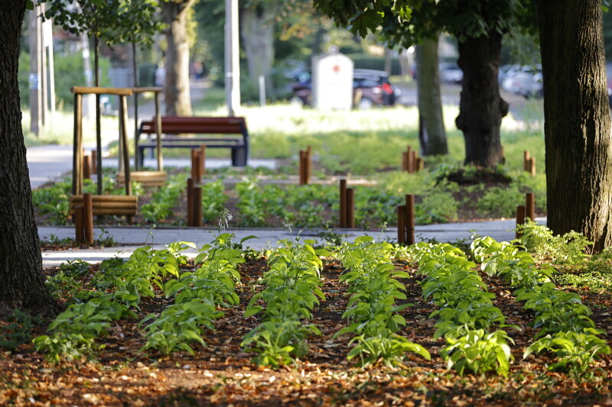
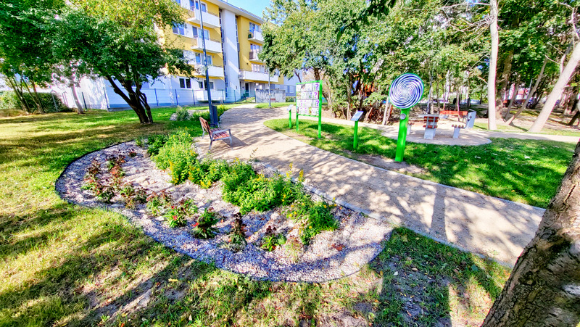
Utworzenie skweru przy ul. Mściwoja II
Park Uphagenów - zielone centrum dzielnicy

Slide 9
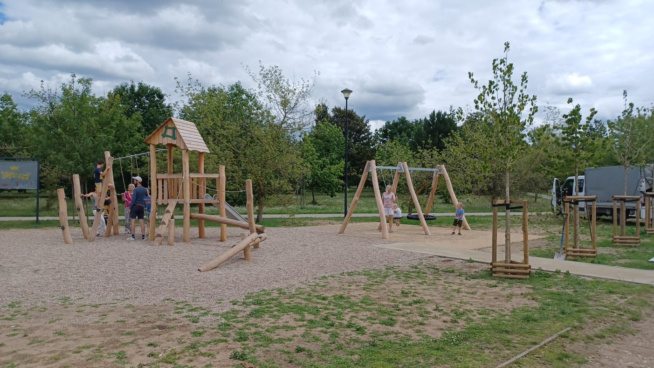
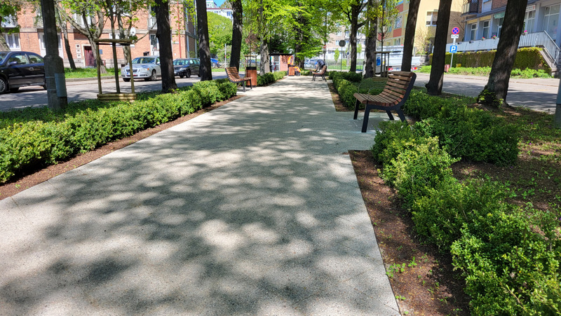
Rozbudowa placu zabaw w Parku Millenium
Zagospodarowanie zieleńca na ul. Stajennej

